Slide 1

Συστηματικές Αγγειίτιδες
Δαούσης Δημήτριος
Αναπλ. ΚαθηγητήςΠαθολογίας/Ρευματολογίας
Ιατρική Σχολή Πανεπιστημίου Πατρών

Slide 2
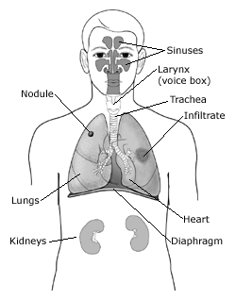
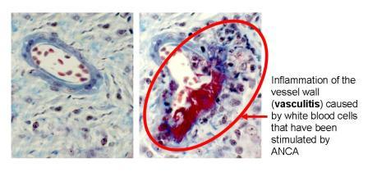
Συστηματικές αγγειίτιδες
Ετερογενής ομάδα νοσημάτων που χαρακτηρίζονται από φλεγμονώδη διήθηση του αγγειακού τοιχώματος

Slide 4
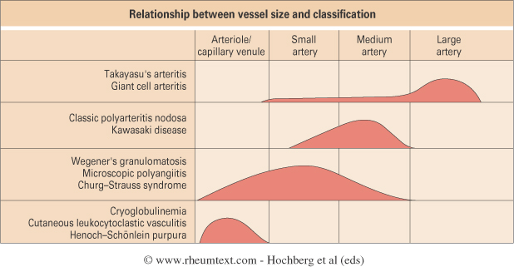

Slide 5
ΑΓΓΕΙΙΤΙΔΕΣ ΜΕΓΑΛΩΝ ΑΓΓΕΙΩΝ
Κροταφική (γιγαντοκυτταρική) αρτηρίτιδα
Takayasu

Slide 6
Kύριος Ε.Ζ. 80 ετών
Από μηνός έχει εμμένουσα κεφαλαλγία που δεν υποχωρεί με τα αναλγητικά και δεκατική πυρετική κίνηση
‘Οταν χτενίζεται, αισθάνεται εντονότερο τον πόνο στους κροτάφους και με τη μάσηση της τροφής κουράζεται στη γνάθο και αναγκάζεται να διακόπτει. Γενικότερο αίσθημα καταβολής
Μέχρι τώρα ήταν τελείως υγιής.
Το κληρονομικό ιστορικό είναι ελεύθερο

Slide 7
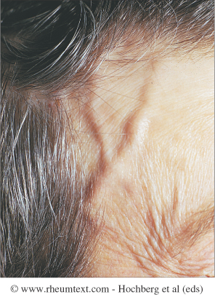
Kύριος Ε.Ζ.
Στη φυσική εξέταση:
Τ=37.8⁰C
Yπάρχει ευαισθησία έντονη στις κροταφικές αρτηρίες, οι οποίες παρουσιάζουν κάποια ελάττωση της έντασης των σφύξεων.
Η βυθοσκόπηση αποκαλύπτει ευρήματα συμβατά με την ηλικία
Αναδεικνύεται μικρή ελάττωση της κινητικότητας των ώμων, η οποία όμως είναι σαφώς επώδυνη

Slide 8
Kύριος Ε.Ζ.
Εργαστηριακά αποκαλύπτονται τα εξής:
Hb=12.6, MCV=93, WBC=8900 (Τύπος κ.φ.), ΑΜΤ=450000
ΤΚΕ=120, CRP=12mg/dL (<0.8)
Μικρή αύξηση της ALP, SGOT,SGPT

Slide 9
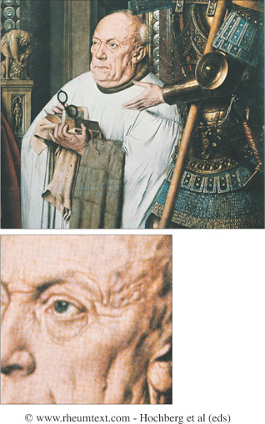
Κροταφική αρτηρίτιδα
Η πιο συχνή αγγειίτιδα (15-20 /100.000)
Γ > Α
Σχεδόν πάντα αφορά ασθενείς >65 ετών
H επίπτωση αυξάνει με την ηλικία

Slide 10
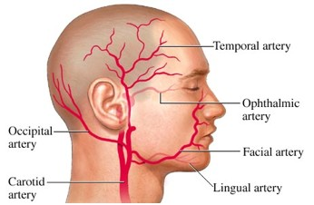
Κροταφική αρτηρίτιδα
Ποιες αρτηρίες προσβάλλονται?
Προσβάλλονται μόνον αρτηρίες με ελαστικό τοίχωμα
Κυρίως το εξωκρανιακό αρτηριακό δέντρο
  Κροταφική
  Σπονδυλική
  Oφθαλμική

Slide 11
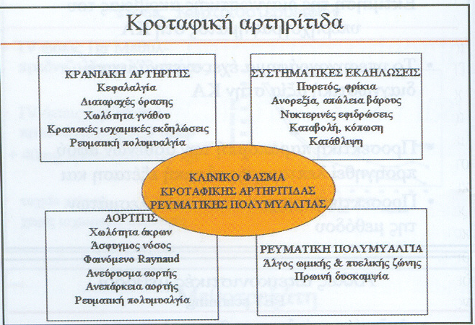

Slide 12
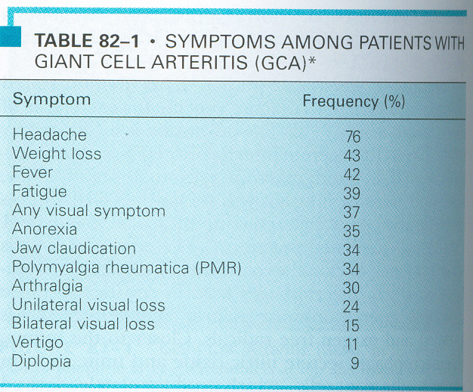

Slide 13
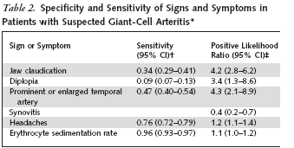

Slide 14
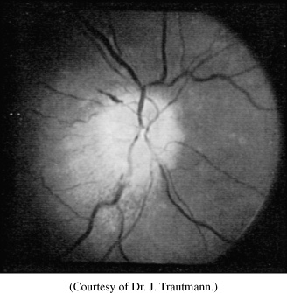
Η σοβαρότερη επιπλοκή
Πρόσθια ισχαιμική οπτική νευροπάθεια
ΤΥΦΛΩΣΗ
Πρόδρομα συμπτώματα
  Παροδική αμαύρωση
  Θάμβος όρασης
Notes:
↑

Slide 15
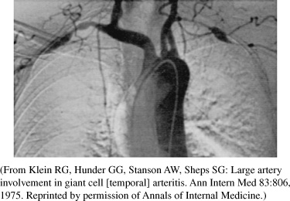
Προσβολή αορτικού τόξου
10-15% των ασθενών
Σύνδρομο αορτικού τόξου. Συνήθως έλλειψη συμπτωμάτων κρανιακής ισχαιμίας
Αγγειογραφία (κλασσική ή με νεότερες τεχνικές-CTA/MRA) η εξέταση εκλογής

Slide 16
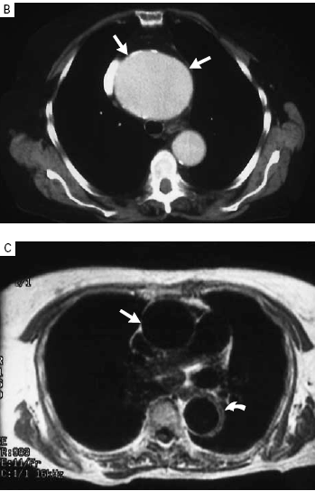
Χ18 ο σχετικός κίνδυνος ανευρύσματος θωρακικής αορτής (συνήθως 5-7 χρόνια μετά)
Μέτρηση ΑΠ και στα 2 χέρια
Ακρόαση καρδιάς/ έλεγχος για φυσήματα στα μεγάλα αγγεία
Ψηλάφηση κοιλιάς για σφύζουσα μάζα
Ακτινογραφία θώρακα και υπέρηχος καρδιάς ανά έτος

Slide 17
Κροταφική αρτηρίτιδα ως πυρετός αγνώστου αιτιολογίας
Αποτελεί το 2% του FUO
Σε ασθενείς >65 ετών αποτελεί το 16%
Μάλλον απαραίτητη η βιοψία κροταφικής σε όλους τους ηλικιωμένους με παρατεινόμενο εμπύρετο και υψηλούς δείκτες φλεγμονής

Slide 18
Εργαστηριακά ευρήματα
Όλα μη ειδικά
↑ δείκτες φλεγμονής (ΤΚΕ, CRP, IL-6)
Αναιμία χρονίας νόσου, θρομβοκυττάρωση
Διαταραχή ηπατικής βιοχημείας

Slide 19
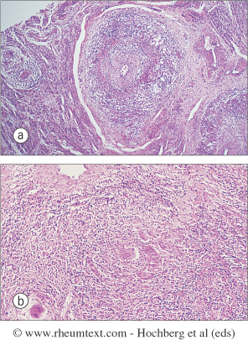
Βιοψία κροταφικής
Παναρτηρίτιδα/ διήθηση από φλεγμονώδη κύτταρα
Διάσπαση έσω ελαστικού πετάλου
Γιγαντοκύτταρα στο 50%
Η απόφραξη του αυλού γίνεται από υπερπλασία και όχι θρόμβωση
Οι βλάβες είναι τμηματικές

Slide 20
Είναι απαραίτητη??
Πάντα επιθυμητή
  Επιβεβαιώνει την διάγνωση
  Απλή διαδικασία-χωρίς επιπλοκές

Slide 21
Ερωτήματα
Πόσο μέγεθος χρειάζεται?
  4-5cm
Είναι απαραίτητο να γίνεται προ της έναρξης της θεραπείας?
  Οχι. Οι βλάβες είναι παρούσες για τουλάχιστον 1-2 εβδομάδες μετά
Είναι η ινιδοειδής νέκρωση χαρακτηριστικό στην βιοψία?
  ΟΧΙ. Σκέψου εναλλακτική διάγνωση (π.χ ΡΑΝ)

Slide 22
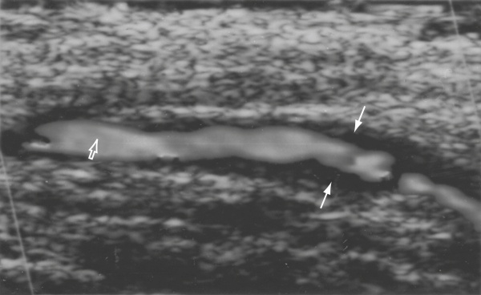
Ο υπέρηχος έχει θέση?
Το “halo sign”
  90% ειδικότητα
  70% ευαισθησία
Όμως εάν είναι αμφοτερόπλευρο..
  100% ειδικότητα
  43% ευαισθησία
Απαραίτητη η εμπειρία από τον εξεταστή….

Slide 23
Παθογένεια
Γιατί οι συγκεκριμένες αρτηρίες?

Slide 24
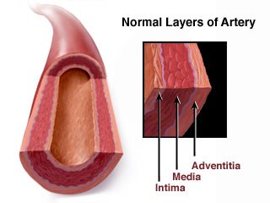
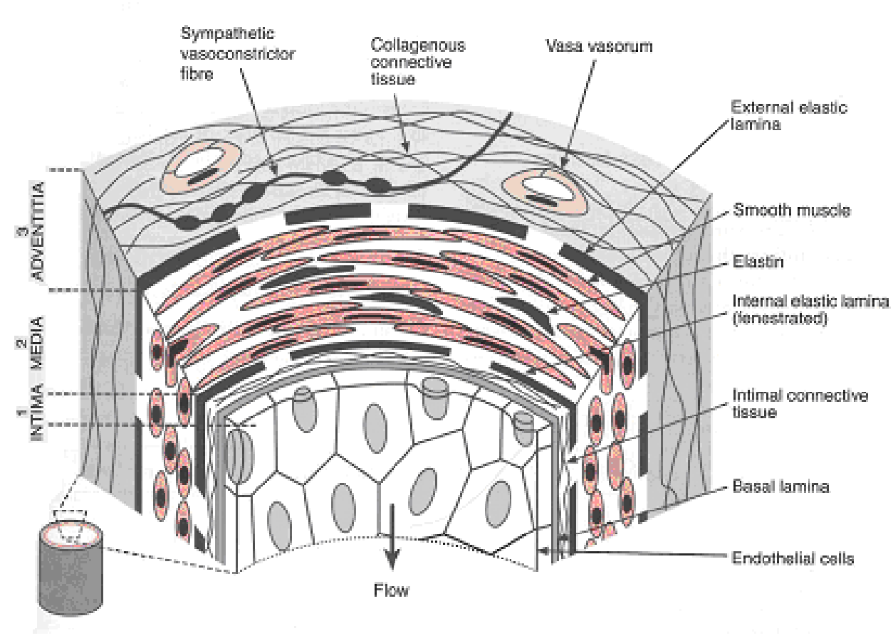
Τι διαφορετικό έχουν τα μεγάλα αγγεία??
Έχουν τροφοφόρα αγγεία
Έχουν δικό τους λεμφικό ιστό (vascular-associated lymphoid tissue)

Slide 25
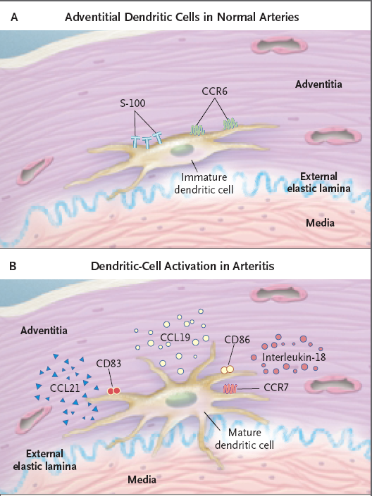
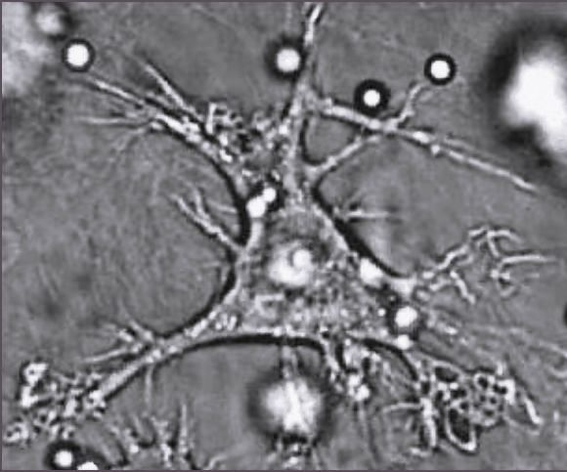
Στην adventitia υπάρχουν μόνιμα τοποθετημένα δενδριτικά κύτταρα
Τα κύτταρα αυτά έχουν αισθητήρες (Toll like receptors)
Ανώριμα-Προωθούν την ανοσολογική ανοχή
Διεγερμένα. Προσελκύουν και διεγείρουν τα Τ λεμφοκύτταρα

Slide 26
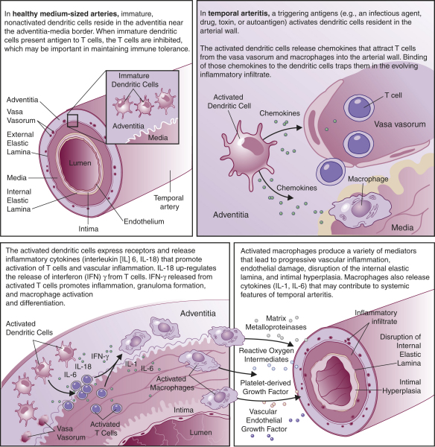

Slide 27
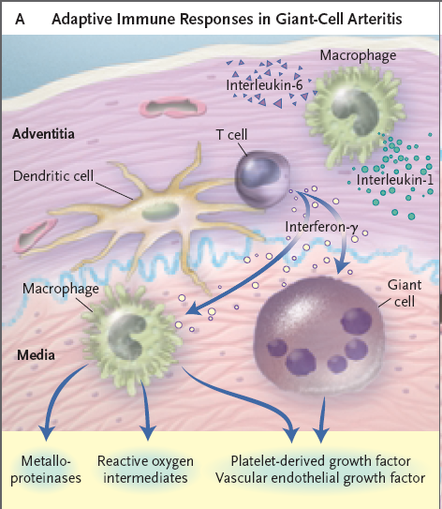
Οι παίκτες….
Δενδριτικά κύτταρα
  Οι εκκινητές..
Τ λεμφοκύτταρα
  Οι ενορχηστρωτές της βλάβης…
Μακροφάγα
  Τα φονικά εργαλεία..

Slide 28
Παθογένεια: Δύο διακριτοί άξονες
Συστηματική φλεγμονή
Κροταφική
αρτηρίτιδα
Φλεγμονώδης διήθηση αγγείων

Slide 29
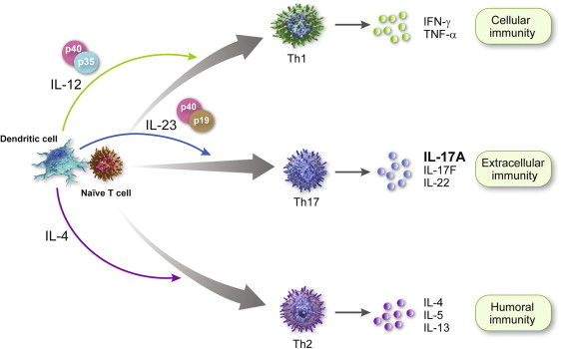
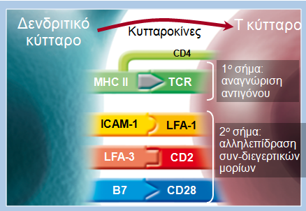
Το σύστημα της έμφυτης ανοσίας καθοδηγεί την επίκτητη ανοσία…

Slide 30
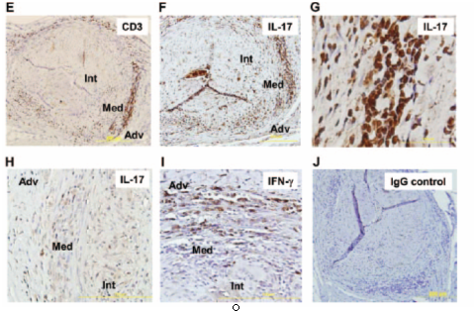
Τα Th1 και Th17 λεμφοκύτταρα κυριαρχούν στην βλάβη…

Slide 31
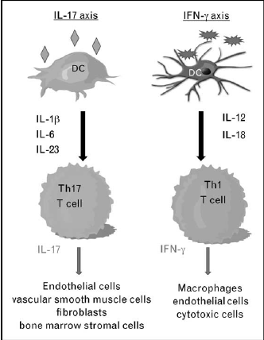
Το πιθανό παθογενετικό υπόβαθρο….
Συστηματική φλεγμονή
Φλεγμονώδης διήθηση
αγγείων

Slide 32
Θεραπεία
Ακρογωνιαίος λίθος τα στεροειδή
  1 mg/kg (max 60 mg) πρεδνιζόνης με προοδευτικό tapering ανά 2-4 εβομάδες. Μετά τα 10mg μείωση ανά 1 mg/μήνα περίπου
  Απαραίτητη η εξατομίκευση
  Χρήσιμη η παρακολούθηση δεικτών φλεγμονής
  Επί οφθαλμικών διαταραχών χορήγηση ώσεων (1gr SoluMedrol X 3)

Slide 33
Θεαματική ανταπόκριση
Άμεση βελτίωση σε 24-48h
Δυνατή η διακοπή στεροειδών μετά 1,5-2 χρόνια
Μικρή αύξηση δεικτών φλεγμονής δεν δικαιολογεί αύξηση αγωγής
Επί υποτροπής μικρή αύξηση της δόσης είναι αρκετή
Απαραίτητη η αγωγή πρόληψης οστεοπόρωσης

Slide 34
Υπάρχει άλλη θεραπεία πλην των στεροειδών?
Η μεθοτρεξάτη μπορεί να χρησιμοποιηθεί ως ‘steroid sparing agent’
Από τους βιολογικούς παράγοντες
  Δεν δρουν τα αντι-TNF
  Αποτελεσματικό το tocilizumab (αναστολεας IL-6). Διευκολύνει την ταχύτερη αποκλιμάκωση των στεροειδων

Slide 35
Αρτηρίτιδα Takayasu
Σπάνια νόσος
Κυρίως προσβάλλει νέες γυναίκες (<40)
Μεγαλύτερη επίπτωση στην Ασία
Αρκετές ομοιότητες με την GCA
Κυρίως προσβολή αορτικού τόξου
  Στένωση-απόφραξη
  Σχηματισμός ανευρύσματος

Slide 36
ΣΥΜΠΤΩΜΑΤΑ ΦΛΕΓΜΟΝΗΣ
Πυρετός
Νυχτερινοί ιδρώτες
Καταβολή
Ανορεξία
Απώλεια βάρους
Μυαλγίες
Συχνά εκλαμβάνονται ως λοίμωξη

Slide 37
ΣΥΜΠΤΩΜΑΤΑ ΑΓΓΕΙΑΚΗΣ ΑΠΟΦΡΑΞΗΣ
Πιο ειδικά
Πόνος στην περιοχή των προσβεβλημένων αρτηριών, κυρίως στον τράχηλο
Ζάλη, εμβοές, κεφαλαλγία, συγκοπή, ΑΕΕ, οπτικές διαταραχές από προσβολή καρωτίδων ή σπονδυλικών
Χωλότητα άνω άκρων, απουσία σφύξεων, διαφορά στην ΑΠ, φυσήματα υποκλειδίων

Slide 38
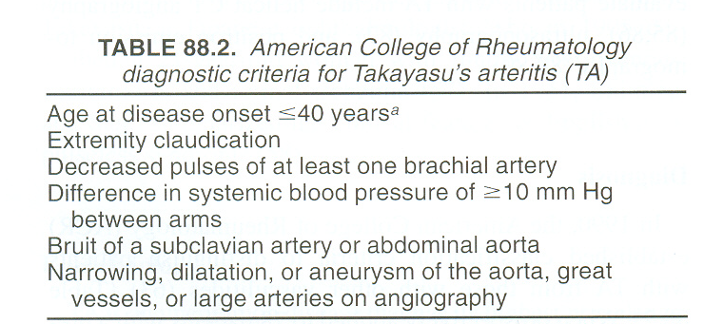

Slide 39
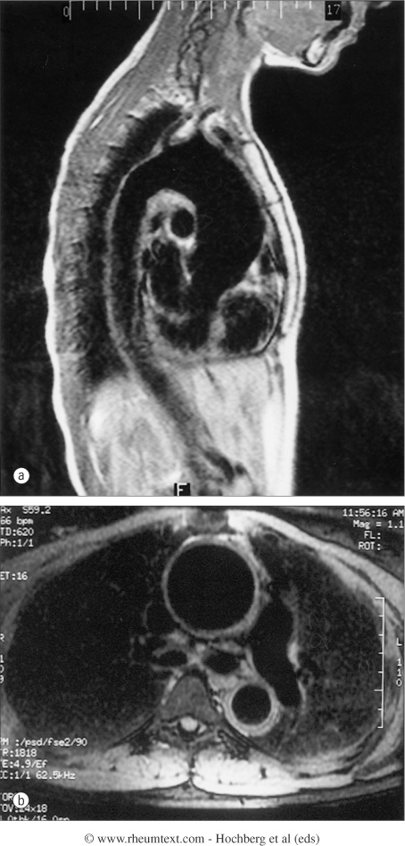
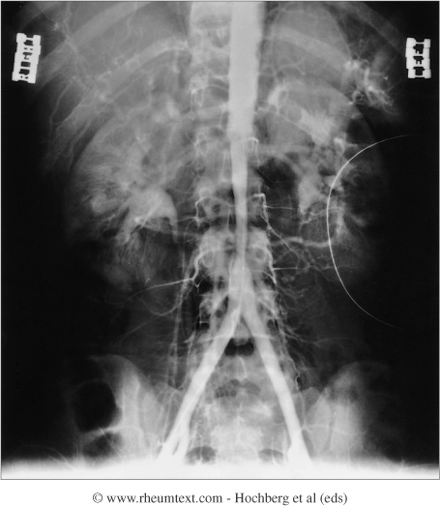

Slide 40
ΔΙΑΓΝΩΣΗ
Συνδυασμός φλεγμονωδών φαινομένων και αγγειοαποφρακτικής νόσου
Η κλασσική αγγειογραφία δίνει πληροφορίες για τον αυλό των αγγείων και δυνατότητα ταυτόχρονης αγγειοπλαστικής, εάν ενδείκνυται
CT ή MR αγγειογραφία. Μη επεμβατικές τεχνικές που προτιμώνται για την αρχική διάγνωση

Slide 41
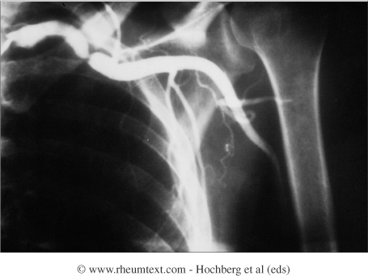

Slide 43
Έχουν αναφερθεί 3 φάσεις
  Συστηματική φλεγμονώδης
  Φλεγμονής αγγείων
  Ινωσης-αποκατάστασης
Συχνή επικάλυψη-όχι πρακτική σημασία
Κύρια διαγνωστική εξέταση η αγγειογραφία
Τα εργαστηριακά ευρήματα είναι μη ειδικά
  Αύξηση δεικτών φλεγμονής, αναιμία χρονίας νόσου, θρομβοκυττάρωση

Slide 44
Θεραπεία
Υψηλή δόση στεροειδών (1mg/kg) με προοδευτικό tapering
Συνδυασμός με μεθοτρεξάτη ή κυκλοφωσφαμίδη σε ανθεκτικές περιπτώσεις. Τα αντι-TNF πιθανά αποτελεσματικά
Χρόνια πορεία με υφέσεις και εξάρσεις στο 80% των ασθενών

Slide 45
Μεγάλη δυσκολία να εκτιμηθεί η ενεργότητα της νόσου
Κακή συσχέτιση με δείκτες φλεγμονής
Βιοψίες μετά από αγγειοχειρουργικές επεμβάσεις έδειξαν ενεργή αγγειακή νόσο ενώ κλινικά είχε εκτιμηθεί ως ανενεργής.
Δύσκολη η συχνή επανάληψη της αγγειογραφίας

Slide 46
Ρόλος των νεώτερων απεικονιστικών μεθόδων
18F-fluorodeoxyglycose-PET scan
  Αναδεικνύει την μεταβολική δραστηριότητα του τοιχώματος των αγγείων και εμμέσως έτσι την φλεγμονώδη δραστηριότητα
MRA high resolution

Slide 47
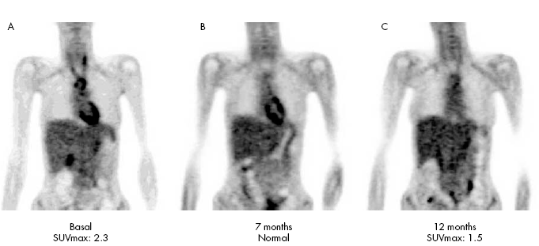

Slide 48
Η πρόγνωση είναι επιφυλακτική
Σημαντική η συμβολή της αγγειοχειρουργικής (κατά προτίμηση όταν η νόσος είναι σε ύφεση)
Σπάνια νόσος αλλά πρέπει να την υποψιαστούμε
  Σε ανεξήγητη «αγγειοπάθεια» σε νέους
  Αινιγματική ραχιαλγία σε νέες γυναίκες

Slide 49
Κύριος Ν.Ξ.
Ασθενής 45 ετών παραπονείται για πυρετό μέχρι 38⁰C από μηνός με γενικευμένες μυαλγίες.
Από εβδομάδος δυσχέρεια στη βάδιση λόγω πτώσεως του αριστερού άκρου ποδός.
Στη φυσική εξέταση αναδεικνύεται περιφερικού τύπου πάρεση του αριστερού περονιαίου νεύρου. Επίσης διάχυτη μυϊκή ευαισθησία αλλά όχι αδυναμία. Α.Π. 160/100

Slide 50
Κύριος Ν.Ξ.
Εργαστηριακά: Hb=12, WBC=13000 (Π=80%), AMT=460000
TKE=105mm, CRP=20mg/dL (Φ.Τ. -0.8)
ANA (-)
Ακ/φία θώρακος κ.φ.
Ηλεκτρονευρογράφημα κάτω άκρων: Αξονικού τύπου νευροπάθεια αριστερού περονιαίου

Slide 51
ΟΖΩΔΗΣ ΠΟΛΥΑΡΤΗΡΙΤΙΔΑ
Νεκρωτική φλεγμονώδης αγγειΐτιδα μέσου και μικρού μεγέθους μυϊκού τύπου αρτηριών, που οφείλει να μην προσβάλλει μικροσκοπικά αγγεία και δεν προκαλεί σπειραματονεφρίτιδα
Σπάνια νόσος:2-9 νέες περιπτώσεις/10⁶/έτος

Slide 52
ΠΑΘΟΛΟΓΙΚΗ ΑΝΑΤΟΜΙΑ
Οι βλάβες κυρίως στις διακλαδώσεις των μεσαίων και μικρών, μυϊκού τύπου αρτηριών
Εστιακές, με φλεγμονώδη διήθηση, ινιδοειδή νέκρωση και μικροανευρύσματα
Η φλεγμονή διατοιχωματική με κυρίως PMNs
Ταυτόχρονη παρουσία βλαβών όλων των ηλικιών
Η ίνωση προκαλεί στενώσεις, η ρήξη μικροανευρυσμάτων αιμορραγία

Slide 53
OZΩΔΗΣ ΠΟΛΥΑΡΤΗΡΙΤΙΔΑ-Συσχετίσεις
Συχνή η συνύπαρξη HBV
Συσχέτιση με
  HIV
  λευχαιμία εκ τριχωτών κυττάρων

Slide 54
ΚΛΙΝΙΚΗ ΕΙΚΟΝΑ (Ι)
Συστηματικά συμπτώματα: Πυρετός (FUO), κακουχία, κόπωση, αρθραλγίες, μυαλγίες, για εβδομάδες ή μήνες
Δικτυωτή πελίωση, υποδόρια οζίδια, γάγγραινα δακτύλων
Πολλαπλή μονονευρίτιδα (80%). Το ΗΝΓ αποκαλύπτει αξονικού τύπου βλάβες
Σπάνια η προσβολή του ΚΝΣ

Slide 55
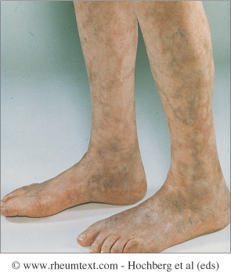

Slide 56
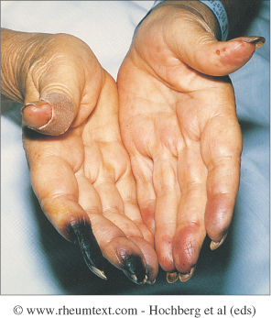

Slide 57
ΚΛΙΝΙΚΗ ΕΙΚΟΝΑ (ΙΙ)
Ισχαιμική νόσος του εντέρου: Κοιλιάγχη, διάτρηση ή ρήξη μικροανευρύσματος
Ρενινοεξαρτώμενη υπέρταση από προσβολή των ενδολοβιακών νεφρικών αρτηριών (100% νεκροτομικό εύρημα), όχι σπειραματονεφρίτιδα
Όχι προσβολή των πνευμόνων

Slide 58
ΕΡΓΑΣΤΗΡΙΑΚΑ ΕΥΡΗΜΑΤΑ
Αναιμία
Θρομβοκυττάρωση
Λευκοκυττάρωση
Υψηλή ΤΚΕ
Υψηλή CRP
Αύξηση ηπατικών ενζύμων
(+) HBsAg, εάν ευθύνεται για τη νόσο

Slide 59
ΔΙΑΓΝΩΣΗ
Ιστολογική και αγγειογραφικά
Πρόσφοροι ιστοί για βιοψία: μυς, γαστροκνήμιο νεύρο σε πολλαπλή μονονευρίτιδα
Αγγειογραφία μεσεντερίων αποδοτική και σε απουσία συμπτωμάτων προσβολής ενδοκοιλιακών οργάνων (μικροανευρύσματα-εικόνα κομπολογιού)

Slide 60
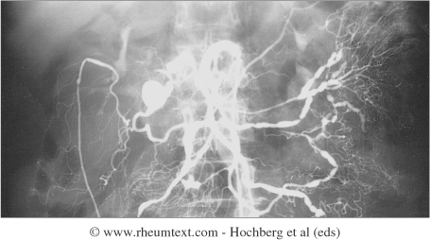

Slide 61
ΘΕΡΑΠΕΙΑ
Απουσία λοιμώξεως με τον ιό της ηπατίτιδας Β: Υψηλές δόσεις στεροειδών (και IV ώσεις) σε συνδυασμό με κυκλοφωσφαμίδη, με τροποποίηση μετά την ύφεση
Παρουσία HBsAg: Σε ήπιες περιπτώσεις θεραπεύεται απλά η ηπατίτιδα. Σε σοβαρές περιπτώσεις χρησιμοποιούνται ανοσοκατασταλτικά και πλασμαφαιρέσεις σε συνδυασμό με αντι-ιϊκούς παράγοντες

Slide 62
ΠΡΟΓΝΩΣΗ
Στην πλειονότητα μονοφασική νόσος, ασυνήθεις οι υποτροπές
Βαρύτατη η πρόγνωση χωρίς θεραπεία
Επαναστατική βελτίωση της πρόγνωσης με την εισαγωγή της κυκλοφωσφαμίδης

Slide 63
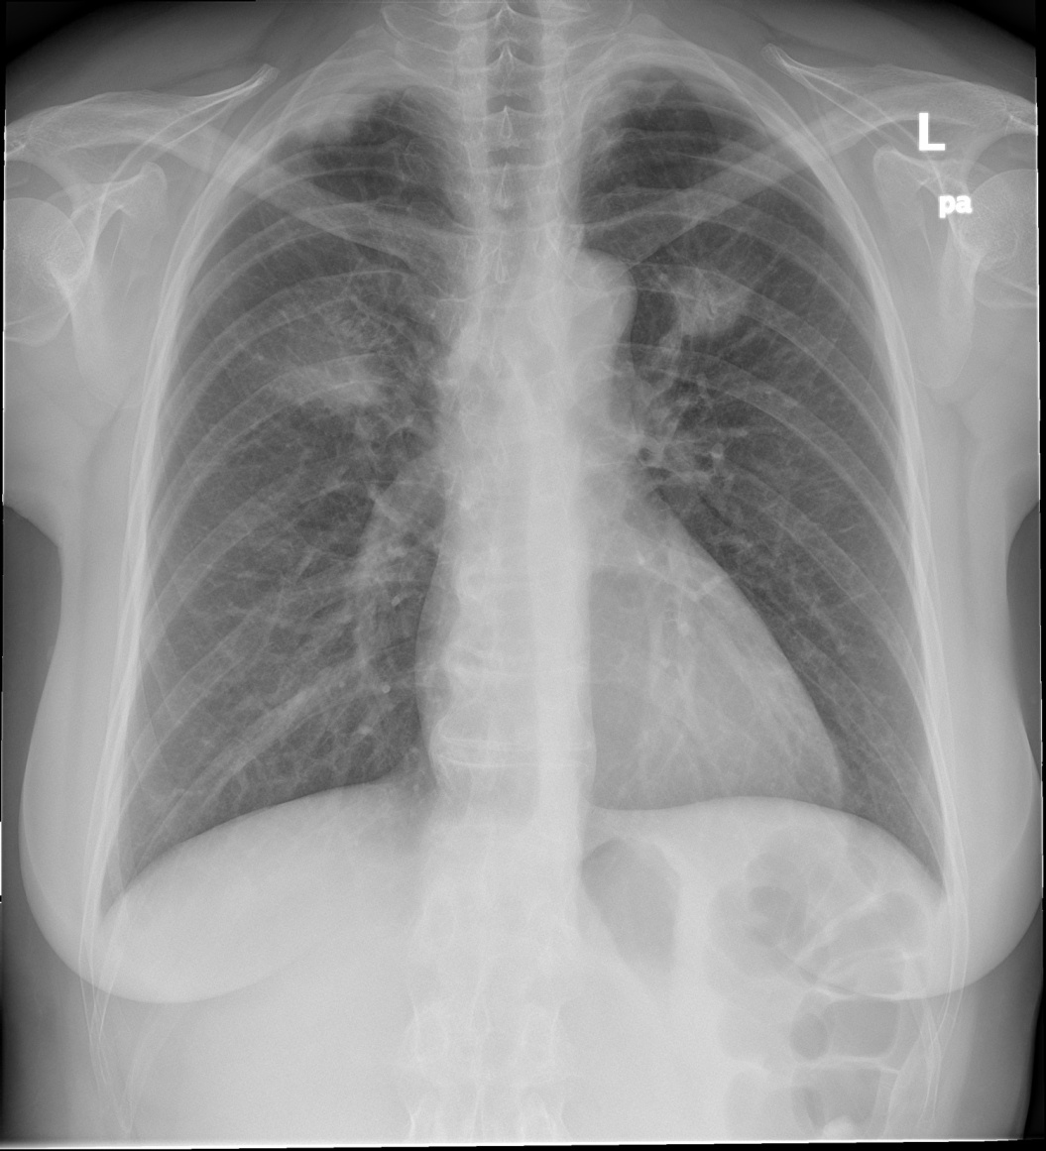
50 ετών γυναίκα με εμπύρετο από δεκαημέρου, συμπτώματα από το αναπνευστικό, αύξηση δεικτών φλεγμονής και ευρήματα από την απλή ακτινογραφία θώρακος.

Slide 64
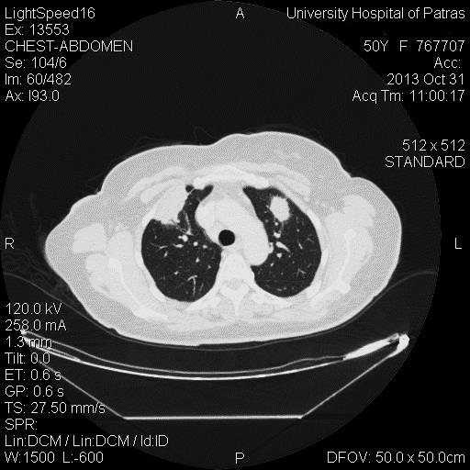

Slide 65
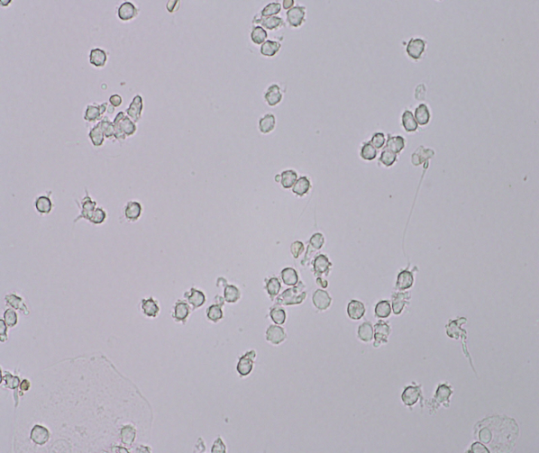
Γενική ούρων= 15-20 ερυθρά, όχι λεύκωμα (230mg/24h)
Ίζημα ουρων = 50 % δύσμορφα ερυθρά, κοκκώδεις κυλινδροι
Creat 0,7mg/dl 1,1

Slide 66
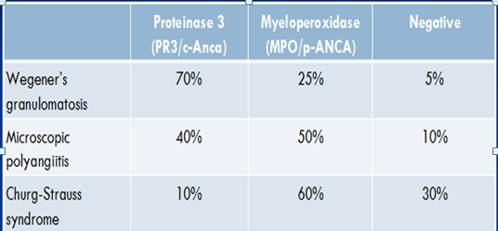
Αγγειίτιδες σχετιζόμενες με ANCA

Slide 67
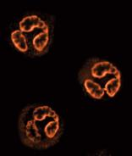
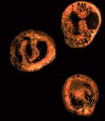
Anti-neutrophil cytoplasmic antibodies (ANCAs)
pANCA
2 μείζονα πρότυπα ανοσοφθορισμού ουδετεροφίλων
  Περιπυρηνικός (pANCA): 90% ειδικά
  για myeloperoxidase (MPO)
  Κυτταροπλασματικός (cANCA): 90% ειδικά
  για proteinase 3 (PR3)
Τίτλοι ANCA κυμαινόμενοι στην πορεία της νόσου. «Χαλαρή» συσχέτιση με ενεργότητα νόσου
Πλέον προτιμάται η μέτρηση αντι-PR3 και αντι-MPO αντισωμάτων με ELISA (πιο εύκολη μέθοδος-μεγάλη ειδικότητα και ευαισθησία)
cANCA
Notes:
Key take home messages
The ANCA profile differs among the AAV subtypes.
ANCA-proteinase 3 (PR3) often causes a cytoplasmic immunofluorescence staining pattern (cANCA).
Conversely, ANCA-myeloperoxidase (MPO) can cause a perinuclear immunofluorescence pattern (pANCA).¹
Additional information
Along with inflammation of the small to medium blood vessels in AAV, serologic presence of antibodies to cytoplasmic proteins found in neutrophils and macrophages often occurs – mostly the molecules PR3 and MPO. Collectively, these antibodies are known as ANCAs. The ANCA immunofluorescence patterns differ for anti-PR3 and anti-MPO in neutrophils. A cANCA immunofluorescent staining pattern is usually associated with PR3-ANCA, and pANCA staining with MPO-ANCA. ANCA directed to PR3 are predominantly associated with GPA. PR3 antibodies are highly specific for GPA (~85–95%) in the setting of characteristic clinical features.^{2–5} ANCA directed to MPO are more frequently associated with MPA and CSS*. About 60%–85% of patients with MPA are positive for MPO antibodies, and some patients may be positive for PR3 antibodies.^{2,5} Up to 60% of patients with CSS do not have ANCA, so diagnosis must be based on clinical and pathologic features alone.²
Presenter tips
Highlight the cytoplasmic staining and perinuclear staining with a laser pointer on the figures when describing PR3 and MPO ANCAs, respectively.
References
¹Langford, 2010; ²Calabrese et al. 2009; ³Kallenberg et al. 1994; ⁴Lamprecht & Gross 2004; ⁵Tsiveriotis et al. 2011
*An indication of rituximab, in combination with glucocorticoids, for severely active GPA and MPA has been submitted to the EMA in April 2012
67

Slide 68
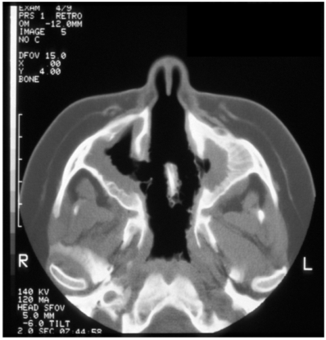
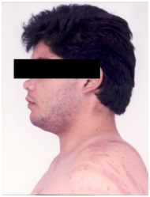
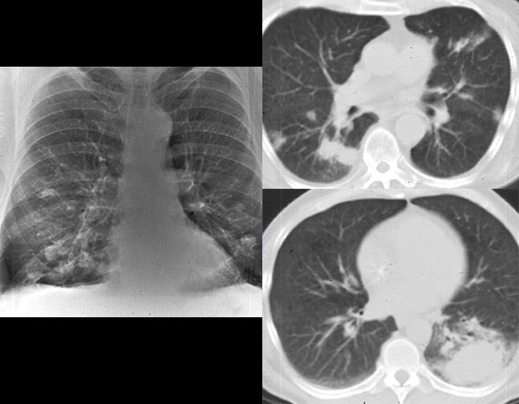
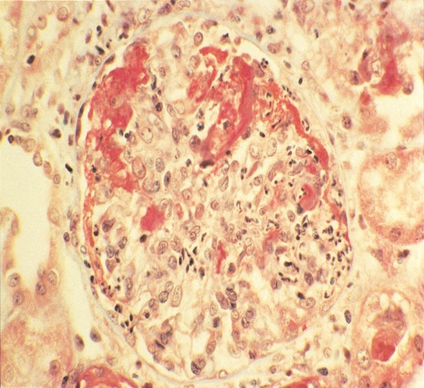
Κοκκιωμάτωση με πολυαγγειίτιδα (Wegener)
Προσβολή
  Ανώτερου αναπνευστικού
  Κατώτερου αναπνευστικού
  Νεφρών

Slide 69
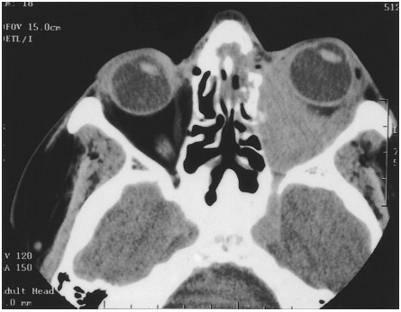
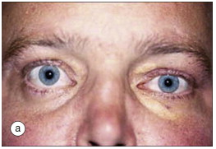
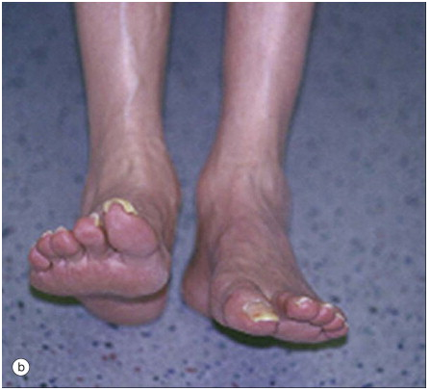
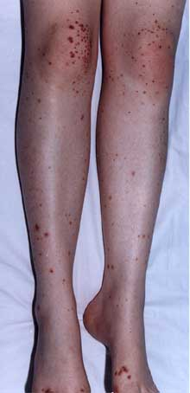
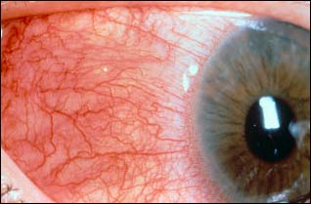
Λιγότερο συχνές εκδηλώσεις
Οφθαλμικός ψευδοόγκος
σκληρίτιδα
Αγγείτιδα δέρματος
μονονευρίτιδα

Slide 70
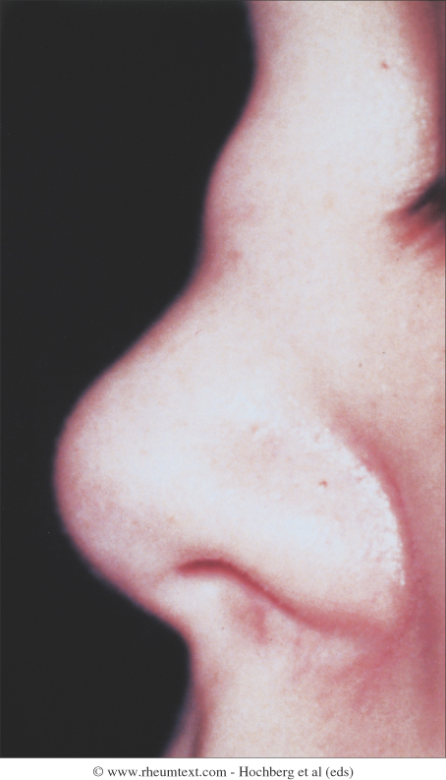
ΚΛΙΝΙΚΗ ΕΙΚΟΝΑ
Πυρετός, κακουχία. ΠΡΟΣΒΟΛΗ ΑΝΩΤΕΡΟΥ ΑΝΑΠΝΕΥΣΤΙΚΟΥ(92-99%)
Το συχνότερα προσβαλλόμενο στην αρχή
Ρινίτιδα, παραρινοκολπίτιδα, επίσταξη, έλκη ρινικού και στοματικού βλεννογόνου, διάτρηση ρινικού διαφράγματος, Παραμόρφωση ρινός (εφίππειο)
Μέση ωτίτιδα, προσβολή τραχείας

Slide 71
ΚΛΙΝΙΚΗ ΕΙΚΟΝΑ (ΙΙ)
ΠΡΟΣΒΟΛΗ ΠΝΕΥΜΟΝΩΝ (66-85%)
Βήχας, αιμόπτυση, πλευριτική συλλογή, πνευμονική αιμορραγία
Στην ακ/φία θώρακος αμφοτερόπλευρα διηθήματα ή/και όζοι με νέκρωση και σπηλαιοποίηση, πλευριτική συλλογή
Στη CT καλύτερη ανάδειξη των ανωτέρω, σπανιώτερα στένωση τραχείας

Slide 72
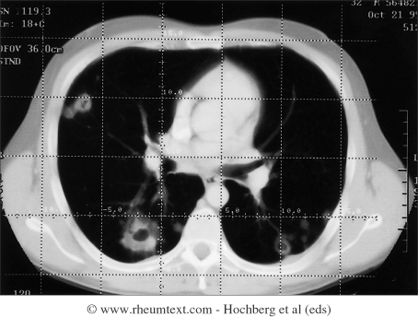

Slide 73
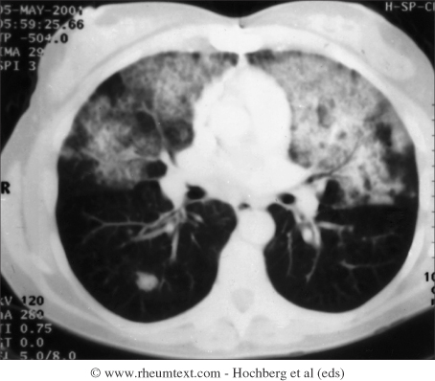

Slide 74
ΚΛΙΝΙΚΗ ΕΙΚΟΝΑ (ΙΙΙ)
ΠΡΟΣΒΟΛΗ ΝΕΦΡΩΝ (70-75%)
Ταχέως εξελισσόμενη, με μηνοειδείς σχηματισμούς, σπειραματονεφρίτιδα (ενεργό ίζημα ούρων, ουραιμία)
Ανάγκη συχνών εξετάσεων ούρων και ελέγχου της κρεατινίνης του ορού
Νόσος χωρίς νεφρική συμμετοχή η σοβαρη προσβολή πνεύμονα: Περιορισμένη GPA

Slide 75
ΚΛΙΝΙΚΗ ΕΙΚΟΝΑ (ΙV)
Αρθραλγίες, αρθρίτιδα (75%)
Οφθαλμοί (60%): Σκληρίτιδα, επισκληρίτιδα, πρόπτωση βολβού (χαρακτηριστική)
Δέρμα (45%): Ψηλαφητή πορφύρα, γάγγραινα δακτύλων, έλκη κ.ά.
Π.Ν.Σ. (30%): Πολλαπλή μονονευρίτιδα
Κ.Ν.Σ.: Κρανιακή νευροπάθεια (II-VIII), AEE, επιληψία

Slide 76


Slide 77
ΕΡΓΑΣΤΗΡΙΑΚΑ ΕΥΡΗΜΑΤΑ
Ορθόχρωμη αναιμία
Υψηλή ΤΚΕ και CRP
Θρομβοκυττάρωση
c-ANCA (αντι-PR3)
Σε νεφρική προσβολή: αιματουρία, ερυθροκυτταρικοί κύλινδροι, λευκωμα-τουρία, αύξηση κρεατινίνης

Slide 78
ΔΙΑΓΝΩΣΗ
Κλινική εικόνα και (+) c-ANCA. Σε τυπική κλινική εικόνα αυτά αρκούν για την διάγνωση αν και η βιοψία είναι πάντα επιθυμητή
Ακ/φίες παραρινίων κόλπων και θώρακος, CT θώρακος
ΩΡΛ εξέταση, βρογχοσκόπηση
Βιοψία ανωτέρου αναπνευστικού (συνήθως μη διαγνωστική), βιοψία πνεύμονα, βιοψία νεφρού

Slide 79


Μικροσκοπική πολυαγγειίτιδα

Slide 80
ΚΛΙΝΙΚΗ ΕΙΚΟΝΑ
Νεκρωτική σπειραματονεφρίτιδα με ενεργό ίζημα ούρων και ταχέως εξελισσόμενη νεφρική ανεπάρκεια
Πνευμονική τριχοειδίτιδα (αιμορραγία στο 15%, απειλητική για τη ζωή)
Πυρετός, απώλεια βάρους,αρθραλγίες, μυαλγίες
Ψηλαφητή πορφύρα (60%)
Πολλαπλή μονονευρίτιδα (60%)

Slide 81


ΜΡA: πνευμονικές εκδηλώσεις
Chest x-ray
HRCT scan
MPA: συχνότερη συσχέτιση με κυψελιδίτιδα και πνευμονική αιμορραγία από ότι η GPA
Patchy bilateral airspace opacities
Ground glass opacity of alveolar haemorrhage
Notes:
Key take home messages
Pulmonary imaging can be used to aid diagnosis in AAV, with MPA more frequently associated with alveolitis and pulmonary haemorrhage than GPA.¹
Additional information
All forms of AAV can involve pulmonary nodules and lung infiltrates, but specific symptoms vary by disease.² MPA is more often associated with pulmonary haemorrhage and alveolitis than GPA. Pleuritis, pleural effusion, pulmonary arterial hypertension, and pulmonary fibrosis are seen in both GPA and MPA. Severe asthma is the most common symptom of CSS*, but is seldom seen with GPA or MPA.
References
¹Chung et al. 2010; ²Gómez-Puerta & Bosch, 2009
*An indication of rituximab, in combination with glucocorticoids, for severely active GPA and MPA has been submitted to the EMA in April 2012
81
Use different colours for labels?

Slide 82


Διαφορές στην προσβολή οργάνων μεταξύ GPA/MPA
Granulomatosis with polyangiitis (GPA)
Microscopic polyangiitis (MPA)
Notes:
Key take home messages
Vasculitis can affect any organ system/tissue that has a blood supply, i.e. it can impact virtually every organ system and tissue of the body.
Additional information
In the classic presentation of GPA, the disease process involves kidneys, upper airways, and lungs. Upper airway disease is the most common presenting feature of GPA – more than 90% of patients with GPA will eventually develop upper airway and ear abnormalities.¹ Another of the major clinical manifestations of GPA is renal involvement, with >75% of patients with GPA eventually developing renal disease.^{1,2} MPA most often affects kidneys, with around half of cases also having lung involvement.² MPA may concomitantly or sequentially involve other organs such as the nervous system, the skin, the musculoskeletal system, but also the heart, the eye and the intestines.³
References
¹Stone, 2008; ²Calabrese et al. 2009; ³Villiger & Guillevin 2010.

Slide 83


EGPA (Churg Strauss)
Ηωσινοφιλική κοκκιωμάτωση με πολυαγγείτιδα
Υπάρχει πάντα αλλεργικό υπόβαθρο (άσθμα, αλλεργική ρινίτιδα)
Περιφερική ηωσινοφιλία

Slide 84
ΣΥΝΔΡΟΜΟ
CHURG-STRAUSS
Σπάνια νόσος, ετήσια επίπτωση 3/10⁶
Άτομα κάθε ηλικίας, όχι προτίμηση σε φύλο
p-ANCA (αντι-MPO) θετική σε 50-70%
Προϋπάρχει συνήθως έντονη αλλεργική διάθεση (άσθμα ή ρινίτιδα)
Πάντοτε ηωσινοφιλία, αύξηση της IgE
Κατά προτίμηση προσβολή μικροσκοπικών αγγείων, αλλά και μεσαίου μεγέθους
Κοκκιώματα με ηωσινόφιλα

Slide 85
ΚΛΙΝΙΚΗ ΕΙΚΟΝΑ
Συχνά προηγείται η αλλεργική νόσος της αγγειΐτιδας
Πυρετός, κακουχία, αρθραλγίες, μυαλγίες
Άσθμα, πνευμονικές διηθήσεις και όζοι που δεν σπηλαιοποιούνται (αντίθετα από Wegener), πλευριτική συλλογή
Ψηλαφητή πορφύρα, κνίδωση
Πολλαπλή μονονευρίτιδα, προσβολή ΚΝΣ
Σπειραματονεφρίτιδα
Κοιλιακό άλγος, οξεία κοιλία
Kαρδιακή ανεπάρκεια

Slide 86


Slide 87

Ο ρόλος των ANCA. Είναι παθογενετικά?
In vitro σίγουρα ΝΑΙ!!!
Ισχυρά στοιχεία που δείχνουν την ικανότητα πρόκλησης αγγειίτιδας σε in vitro πειραματικά μοντέλα

Slide 88

MPO-/- ποντίκια
Ανοσοποίηση με MPO
Παραγωγή αντι-MPO αντισωμάτων
Η ισχυρότερη πειραματική απόδειξη
Μεταφορά σε φυσιολογικά ποντίκια
Κλινικές εκδηλώσεις παρόμοιες με MPA

Slide 89


«Απεικόνιση» της τοξικότητας των ANCA με intravital microscopy

Slide 90

Παθογένεια
Το ουδετερόφιλο είναι κομβικό κύτταρο
Πνευμονικός ιστός
Endothelial cells
ANCA
Receptors
Neutrophil

Slide 91

Τα ουδετερόφιλα πρέπει πρώτα να διεγερθούν…
Adhesion molecules
Fc receptor
ANCA
ANCA antigen
Activated neutrophils

Slide 92

Προσκόλληση στο ενδοθήλιο…

Slide 93

Τα ANCA διεγείρουν περαιτέρω τα ουδετερόφιλα…

Slide 94

Φλεγμονή στο τοίχωμα του αγγείου….

Slide 95

Ινιδοειδής νέκρωση…

Slide 96

Οι ANCA αγγειίτιδες θεωρούνται «ολιγοάνοσες»
Anti-GBM
Immune complexes
Pauci-immune

Slide 97
Σημαντική η συμμετοχή συμπληρώματος

Slide 98

Ειδικά για την EGPA είναι κομβικός ο ρόλος του ηωσινόφιλου

Slide 99

Αγγειίτιδες σχετιζόμενες με ANCA
Η μετάπτωση από θανατηφόρο σε χρόνιο νόσημα…
Η κυκλοφωσφαμίδη έφερε επανάσταση στη θεραπευτική
Έχει όμως σημαντική τοξικότητα….

Slide 100

Δεν χρειάζεται η CYC για συντήρηση της ύφεσης…

Slide 101
To Rituximab αποτελεί βασική θεραπευτική επιλογή
Ο βιολογικός παράγοντας Rituximab που στοχεύει τα Β λεμφοκύτταρα είναι αποτελεσματικός στην επαγωγή αλλά και την διατήρηση της ύφεσης
Αποτελεσματικότητα παρόμοια με την κυκλοφωσφαμίδη

Slide 102



Slide 103


Slide 104


Θεραπεία EGPA
Ο ρόλος θεραπειών που στοχεύουν το ηωσινόφιλο
Mepolizumab:anti-IL5

Slide 105


Slide 106


Ο ρόλος των αναστολέων συμπληρώματος
To avacopan (αναστολέας του υποδοχέα συμπληρώματος C5a) είναι αποτελεσματικό σε GPA/MPA
Δεν υποκαθιστά την βασική αγωγή (RTX/CYC) αλλά μειώνει δραματικά την ανάγκη χορήγησης στεροειδών

Slide 107
ΑΓΓΕΙΪΤΙΔΕΣ ΑΠΟ ΑΝΟΣΟΣΥΜΠΛΕΓΜΑΤΑ
Πορφύρα Henoch-Schönlein
Κρυοσφαιριναιμική αγγειίτιδα

Slide 108
ΠΟΡΦΥΡΑ
HENOCH-SCHÖNLEIN
Συστηματική αγγειΐτιδα μικροσκοπικών αγγείων
Η συχνότερη αγγειΐτιδα της παιδικής ηλικίας (13/10⁵ κατ’ έτος)
Μπορεί να προσβάλει και ενήλικες
Συχνά προηγείται λοίμωξη ανωτέρου αναπνευστικού
Διήθηση μικροσκοπικών αγγείων με PMNs και εναπόθεση ανοσοσυμπλεγμάτων με ΙgA

Slide 109
ΚΛΙΝΙΚΗ ΕΙΚΟΝΑ
Ψηλαφητή πορφύρα σε γλουτούς και κάτω άκρα (100%)
Ολιγοαρθρίτιδα (γόνατα, ποδοκνημικές)
Κοιλιακό άλγος, ενίοτε αιμοχεσία, εγκολεασμός, διάτρηση
Σπειραματονεφρίτιδα (20%), σπάνια ταχέως εξελισσόμενη
Χαμηλός πυρετός, κακουχία

Slide 110


Slide 111
ΕΡΓΑΣΤΗΡΙΑΚΑ ΕΥΡΗΜΑΤΑ
Υψηλή ΤΚΕ, θρομβοκυττάρωση
Υψηλή IgA (50%)
Αιματουρία σε νεφρική προσβολή
Στη βιοψία δερματικής βλάβης λευκοκυτοκλαστική αγγειΐτιδα με εναπόθεση ανοσοσυμπλεγμάτων, κυρίως IgA

Slide 112
ΘΕΡΑΠΕΙΑ - ΠΡΟΓΝΩΣΗ
Συνήθως ήπια στα παιδιά, διαρκείας 1-2 εβδομάδων, συνήθως αυτοϊώμενη
Προσβολή νεφρών και ΓΕΣ επιβαρύνουν την πρόγνωση
Κορτικοειδή σε υποτροπή της πορφύρας ή σε σοβαρές εκδηλώσεις
Σε νεφρική προσβολή επιπλέον κυκλοφωσφαμίδη, αζαθειοπρίνη

Slide 113

KΡΥΟΣΦΑΙΡΙΝΑΙΜΙΚΗ ΑΓΓΕΙΙΤΙΔΑ
Οι κρυοσφαιρίνες είναι ανοσοσφαιρίνες που καθιζάνουν σε χαμηλή θερμοκρασία

Slide 114


Slide 115
Η καλούμενη «ιδιοπαθής μικτή κρυοσφαιριναιμία» οφείλεται, στην πλειονότητα στον ιό της ηπατίτιδας C
Η αγγειΐτιδα οφείλεται σε εναπόθεση ανοσοσυμπλεγμάτων σε μικροσκοπικά κατ’ εξοχήν αγγεία και ενεργοποίηση του συμπληρώματος
Από τους ασθενείς με κρυοσφαιριναιμία, μόνο 30-50% αναπτύσσουν αγγειΐτιδα

Slide 116

ΚΛΙΝΙΚΗ ΕΙΚΟΝΑ
Μέση ηλικία των 50 ετών
Πορφύρα, αρθραλγίες, ΣΝ (συχνά)
Σπανιώτερα Raynaud, κνίδωση, livedo reticularis, νευροπάθεια, γάγγραινες δακτύλων, ηπατοσπληνομεγαλία, λεμφαδενοπάθεια

Slide 117
ΔΙΑΓΝΩΣΗ
Ανεύρεση της κρυοσφαιρίνης (100%)
RF (+) στο 80%
Αντι-HCV Abs στο 90%
Χαμηλό C4 στο 90%

Slide 118
ΘΕΡΑΠΕΙΑ
Αντιμετώπιση υποκείμενης νόσου, π.χ. λοιμώξεως, λεμφοϋπερπλαστικής νόσου κ.ο.κ.
Σε σοβαρή νόσο κορτικοειδή και Rituximab η CYC. Προτίμηση σε RTX
Σε λοίμωξη από HBV ή HCV αντιϊκά

Slide 119
ΔΕΡΜΑΤΙΚΗ ΛΕΥΚΟΚΥΤΟΚΛΑΣΤΙΚΗ ΑΓΓΕΙΪΤΙΔΑ
Μεμονωμένη φλεγμονή των μικροσκοπικών αγγείων του δέρματος (κυρίως στα μετατριχοειδικά φλεβίδια), με διήθηση από πολυμορφοπύρηνα, λευκοκυτοκλασία και ινιδοειδή νέκρωση
Εξ ορισμού αποκλείεται συστηματική αγγειΐτιδα. Ως εκ τούτου, απαραίτητη η Δ.Δ. από συστηματικές αγγειΐτιδες που έχουν την ίδια κλινική και ιστολογική εικόνα από το δέρμα

Slide 120
ΑΙΤΙΑ ΔΕΡΜΑΤΙΚΗΣ ΛΕΥΚΟΚΥΤΟΚΛΑΣΤΙΚΗΣ ΑΓΓΕΙΪΤΙΔΑΣ
Ιδιοπαθής (η συχνότερη)
Φαρμακευτική (πενικιλλίνες, σουλφοναμίδες, αντιαρρυθμικά, αντιεπιληπτικά, θειαζίδες, αλλοπουρινόλη, κινολόνες, υδραλαζίνη, προπυλ-θειουρακίλη, ρετινοειδή κ.ά.)
Λοιμώξεις (στρεπτοκοκκος β, σηψαιμία με S aureus, άλλες)
Νεοπλασία (2.5%)

Slide 121
ΚΛΙΝΙΚΗ ΕΙΚΟΝΑ
Ψηλαφητή πορφύρα σε γλουτούς και άκρα ή κνιδωτικό εξάνθημα με καυσαλγία και κνησμό
Άν από φάρμακα, 7-21 ημέρες μετά την έναρξη της θεραπείας
Συνήθως μονοφασική νόσος
Σε υποτροπές, υποψία για νεοπλασία

Slide 122



Slide 123
ΘΕΡΑΠΕΙΑ
Απομάκρυνση του υπεύθυνου παράγοντα, αν είναι γνωστός
Αντιϊσταμινικά
Κορτικοειδή σε βαριές δερματικές βλάβες, κολχικίνη ή δαψόνη

Slide 124
Κύριος Σ.Ρ.
Άνδρας 20 ετών προσέρχεται με πόνο στη δεξιά γαστροκνημία και δυσχέρεια στη βάδιση από διημέρου.
Aναφέρει ότι είχε πολύ συχνά άφθες στο στόμα. Δέχεται επίσης ότι κατά διαστήματα εμφανίζονταν επώδυνα έλκη και στο όσχεο.
Αναφέρει επίσης υποτροπές αρθρίτιδας με υγρό στα γόνατα από 2ετίας, για την οποία ελάμβανε ΜΣΑΦ

Slide 125
Κύριος Σ.Ρ.
Στη φυσική εξέταση αναδεικύεται διόγκωση στην δεξιά γαστροκνημία με ευαισθησία και (+) σημείο Homan’s. Επίσης δύο ουλώδεις βλάβες στο όσχεο.
Επείγων υπερηχογραφικός έλεγχος αναδεικνύει εν τω βάθει φλεβοθρόμβωση στο πάσχον σκέλος.
Ουδέν το ιδιαίτερο από το συνήθη εργαστηριακό και ανοσολογικό έλεγχο

Slide 126

Νόσος Behcet
Χρόνια φλεγμονώδης νόσος άγνωστης αιτιολογίας
Παγκόσμια κατανομή, συχνότερη στην Τουρκία, Μέση Ανατολή και άπω Ανατολή
Κυρίως σε νεαρούς ενήλικες, 25-30 ετών
Άνδρες/Γυναίκες περίπου 1/1

Slide 127
ΠΑΘΟΓΕΝΕΙΑ
Ασαφής
Γενετικοί παράγοντες: HLA-B51
Ορμονικοί παράγοντες (βαρύτερη νόσος σε νέους άνδρες)
Αύξηση δραστηριότητας ουδετεροφίλων

Slide 128
ΚΛΙΝΙΚΗ ΕΙΚΟΝΑ (Ι)
Υποτροπιάζοντα έλκη στόματος: Επώδυνα, αφθώδη, με σαφή και εξέρυθρα όρια, εντοπιζόμενα στις παρειές, γλώσσα, υπερώα και φάρυγγα, δυνατόν πολλαπλά
Υποτροπιάζοντα έλκη στα γεννητικά όργανα (αιδοίο, κόλπο, όσχεο, πέος) ή και περιπρωκτικά. Ουλές στο όσχεο ή στο αιδοίο

Slide 129
ΚΛΙΝΙΚΗ ΕΙΚΟΝΑ (ΙΙ)
Από το δέρμα: Οζώδες ερύθημα, ακμή, βλατιδο-φλυκταινώδεις βλάβες
«Παθεργική αντίδραση» (Pathergy test)
Φλύκταινες ή αποστημάτια στα σημεία θεραπευτικών ενέσεων

Slide 130


Slide 131

ΚΛΙΝΙΚΗ ΕΙΚΟΝΑ (ΙΙΙ)
Ραγοειδίτιδα με υπόπυο
Πανραγοειδίτιδα με αγγειΐτιδα του αμφιβληστροειδούς και προσβολή του οπισθίου θαλάμου
Ισχαιμία του αμφιβληστροειδούς, νεοαγγείωση, αιμορραγίες υαλοειδούς, συνέχειες, γλαύκωμα και αποκόλληση
Τύφλωση

Slide 132
ΚΛΙΝΙΚΗ ΕΙΚΟΝΑ (ΙV)
Εν τω βάθει φλεβοθρόμβωση η συχνότερη αγγειακή εκδήλωση
Απόφραξη κάτω κοίλης (υψηλή θνητότητα)
Σύνδρομο Budd-Chiari
Θρόμβωση φλεβών εγκεφάλου
Επιπολής θρομβοφλεβίτιδες

Slide 133

ΚΛΙΝΙΚΗ ΕΙΚΟΝΑ (V)
Αρτηριακές βλάβες στη συστηματική και την πνευμονική κυκλοφορία με στενώσεις, αποφράξεις ή ανευρύσματα
Αυξημένος κίνδυνος ρήξεως ανευρυσμάτων αορτής ή των κλάδων της
Ανευρύσματα πνευμονικής οδηγούν σε αρτηριοβρογχική επικοινωνία και αιμόπτυση

Slide 134
ΚΛΙΝΙΚΗ ΕΙΚΟΝΑ (VΙ)
ΑΕΕ
Άσηπτη μηνιγγίτιδα με λεμφοκυττάρωση στο ΕΝΥ
Μηνιγγοεγκεφαλίτιδα
Παράλυση κρανιακών νεύρων από βλάβη του εγκεφαλικού στελέχους
MRI ευαίσθητη για την ανάδειξη πολυεστιακής προσβολής μικρών αγγείων στο στέλεχος και περικοιλιακά

Slide 135
ΚΛΙΝΙΚΗ ΕΙΚΟΝΑ (VΙΙ)
Μέλαινα, κοιλιακό άλγος, μονήρη ή πολλαπλά έλκη στον τελικό ειλεό και τυφλό. Διάτρηση ή αιμορραγία
Ολιγοαρθρίτιδα, συχνότερα γονάτων ή ποδοκνημικών, υποτροπιάζουσα, φλεγμονώδης
Ορχεοεπιδιδυμίτιδα

Slide 136
ΘΕΡΑΠΕΙΑ
Για τα έλκη στόματος και γεννητικών οργάνων τοπικά κορτικοειδή, κολχικίνη, apremilast
Νέοι, άνδρες ασθενείς με σοβαρή νόσο συνήθως χρειάζονται ανοκατασταλτική αγωγή (αζαθειοπρίνη)
Για τη βαριά ραγοειδίτιδα στεροειδή σε υψηλή δόση και ανοσοκατασταλτικά (κυκλοσπορίνη Α, ΑΖΑ). Οι anti-TNFα παράγοντες έχουν πολύ ικανοποιητικά αποτελέσματα
Για συστηματική αγγειίτιδα κυκλοφωσφαμίδη και κορτικοειδή
Γενικώς δεν χορηγείται αντιπηκτική αγωγή

